Slide 1
Die Natur in meiner Nahe
8-Klasse

Slide 2
Wie ist das Wetter heute?

Slide 3
Fragen
Wer hat einen Schwanz?
Wer hat die Tatzen (лапки)?
Wer hat eine Shnauze (мордочка)?
Wer hat die Flügel (крила)?

Slide 4
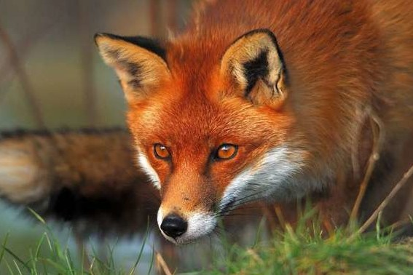

Slide 5
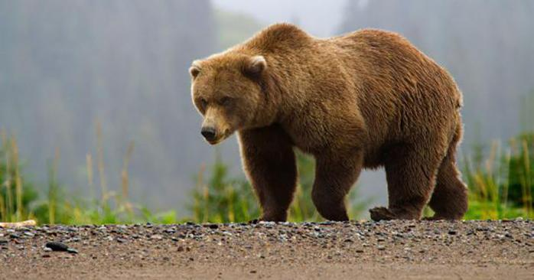

Slide 6
Vokabeln
in der Nӓhe von (Dat.), - неподалік
der Hirsch (-e), олень
das Reh (-e), кузуля
das Eichhӧrnchen (-), - білочка
das Murmeltier (-e)- бабак

Slide 7
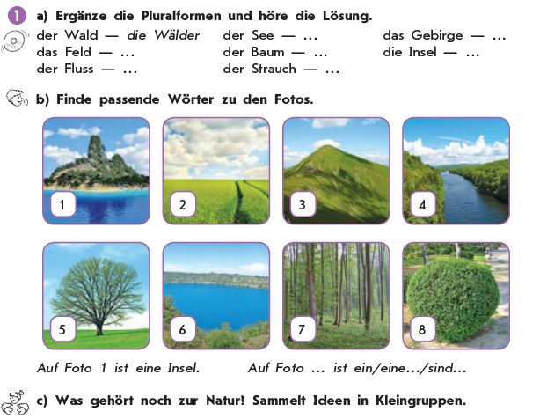
Buch Seite 110 Ǜbung 1

Slide 8
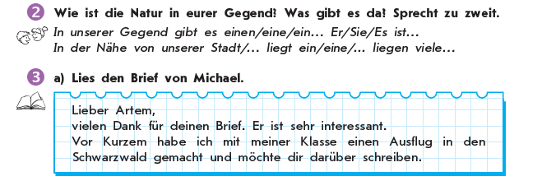
Buch Seite 110 Ǜbung 2, 3

Slide 10
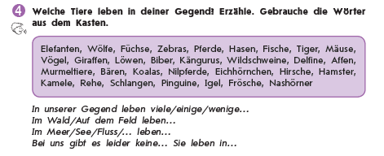

Slide 11
Hausaufgabe
1. Урок 42 с. 110-111 - вивчити нові слова.
2. Описати свою місцевість та тварини.

